Slide 1
В скандинавских странах существуют сказки про злых духов - троллей. Это враждебные людям фантастические существа. Тролли строят в пещерах в горах целые дворцы.
В пьесе Э.Грига «В пещере горного короля» из сюиты «Пер Гюнт» рассказывается о таких волшебных существах, изображается картина подземного царства троллей. Послушайте и расскажите, как звучит эта музыка? (Звучит запись.)
Д е т и. Музыка страшная, таинственная, сказочная.
П е д а г о г. Да. В начале пьесы музыка звучит тихо, издалека, низко, отрывисто, будто тролли крадутся. Постепенно звучность усиливается, одна и та же мелодия становится все громче, быстрее, будто тролли приближаются. В оркестре играют контрабасы, фаготы - низко, зловеще. Потом к ним присоединяются другие инструменты. Музыка похожа на марш, а в конце - на танец, суровый, фантастичный, мрачный, таинственный, зловещий. В конце пьесы слышатся колдовские заклинания и угрожающие выкрики. Таинственная горная сказочная природа изображается в этой музыке. (Звучит запись.)

Slide 2
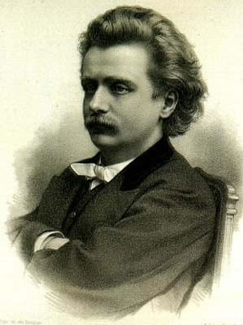
Презентацию подготовила
Ковалева С.В.
Музыкальный руководитель
МБДОУ детский сад №33.
В пещере горного короля
Э.Григ

Slide 3
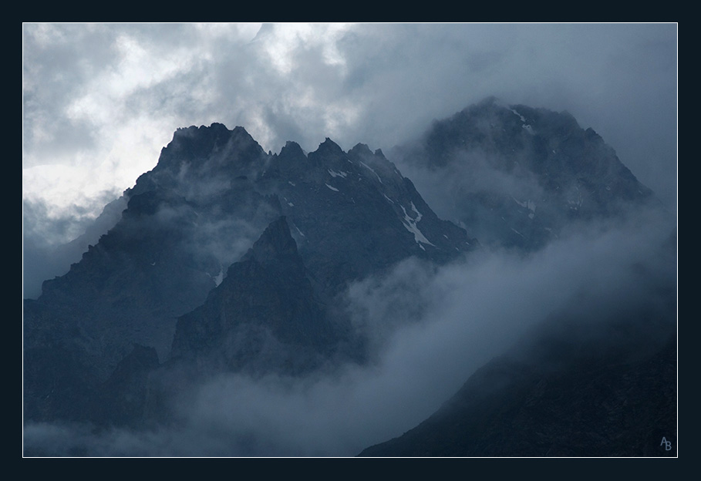


Slide 4
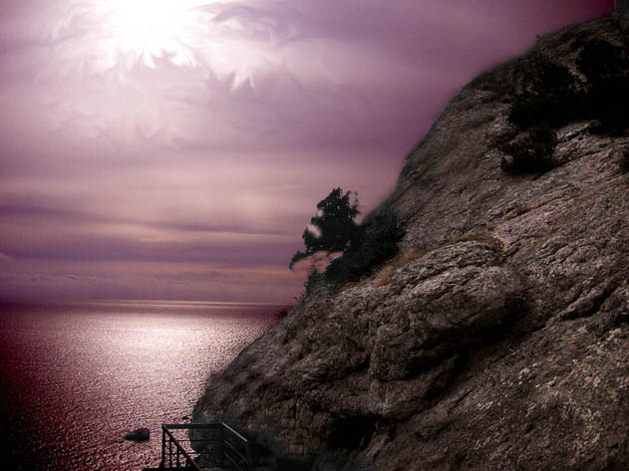

Slide 5
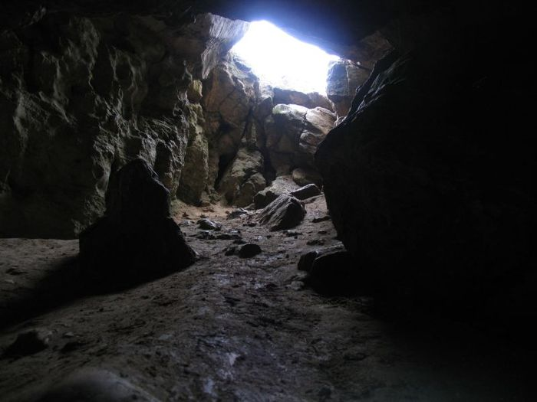

Slide 6
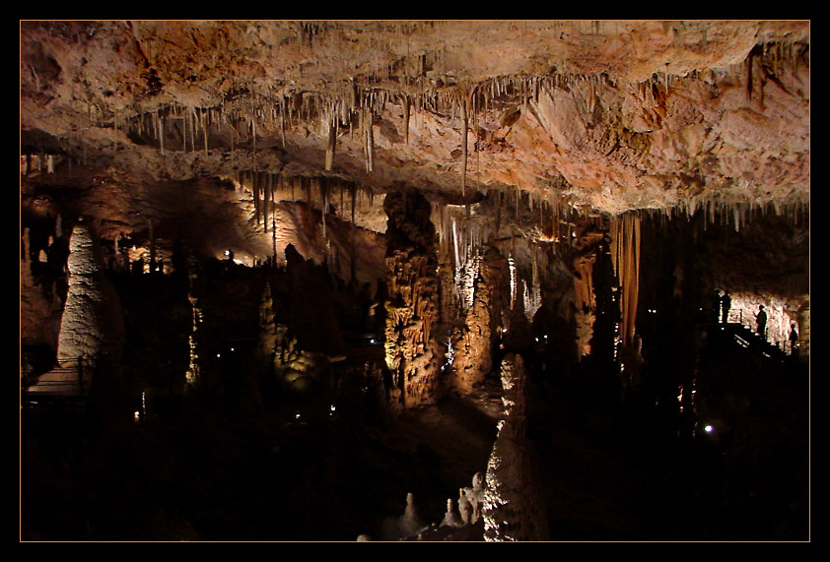

Slide 7
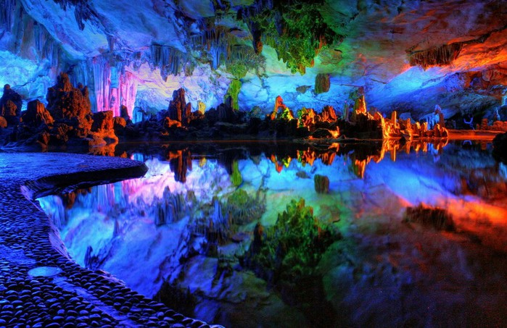

Slide 8
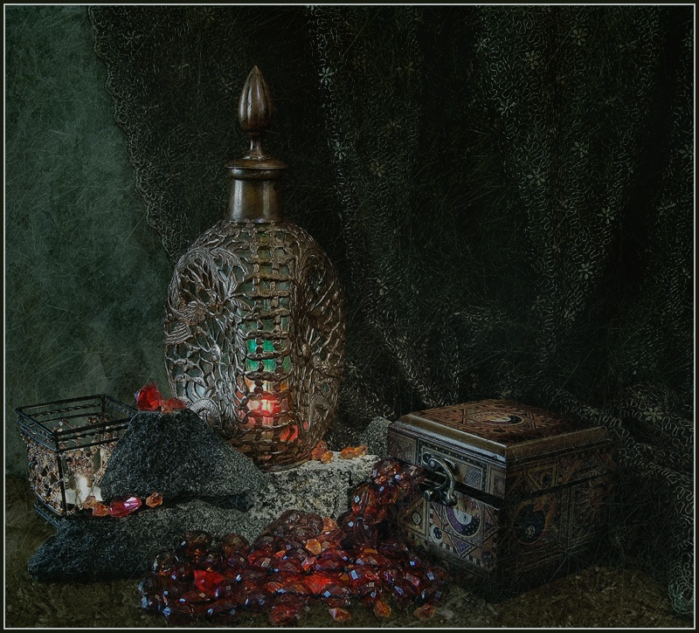

Slide 9
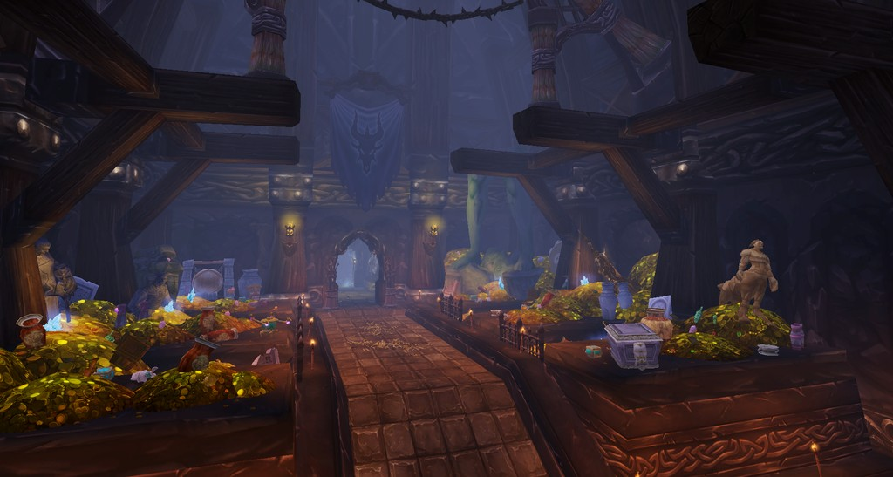

Slide 10
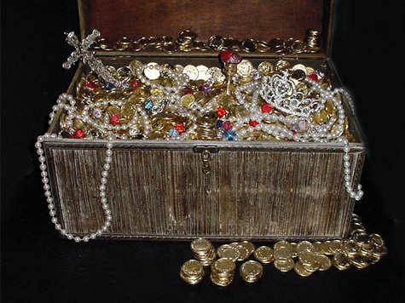

Slide 11
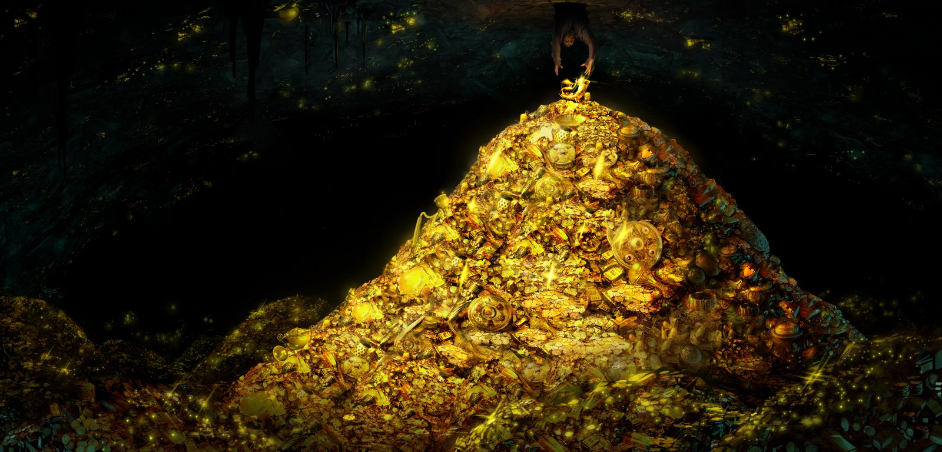

Slide 12
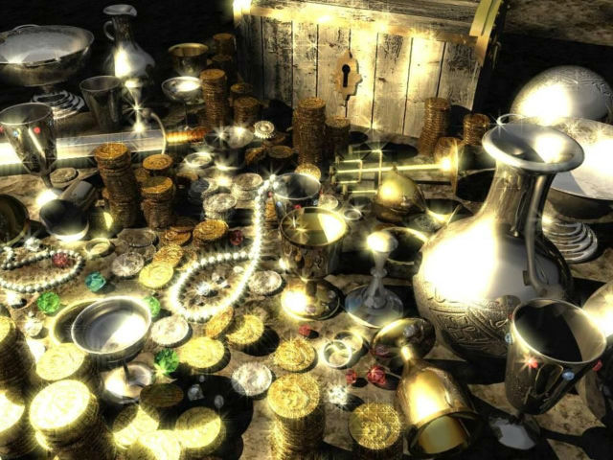

Slide 13
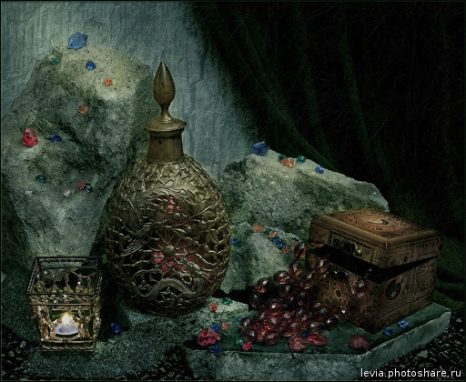

Slide 14
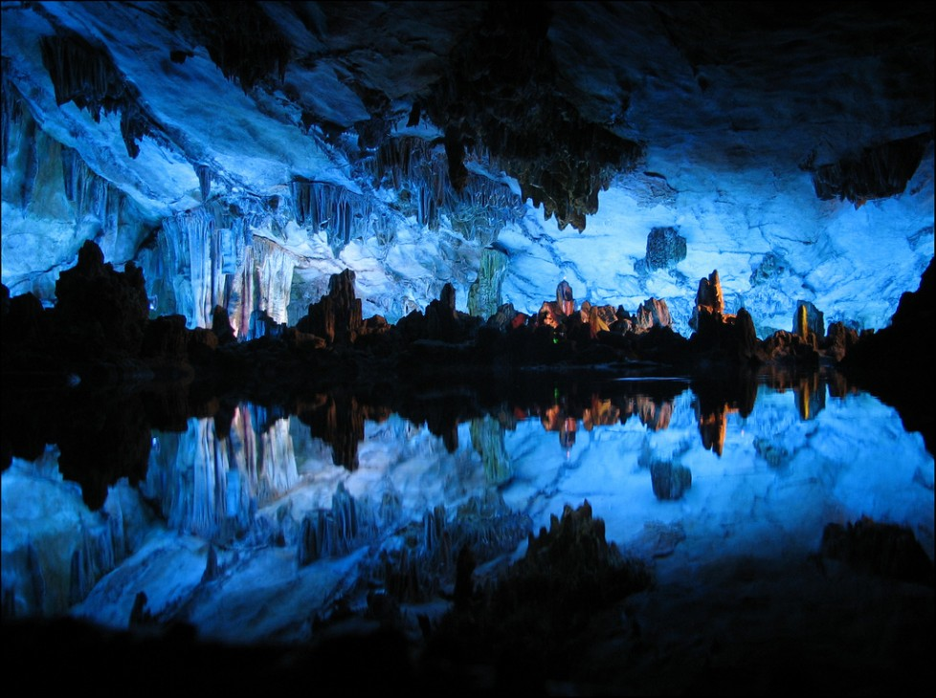

Slide 15
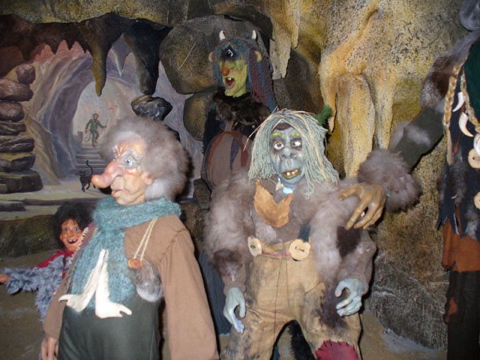

Slide 16
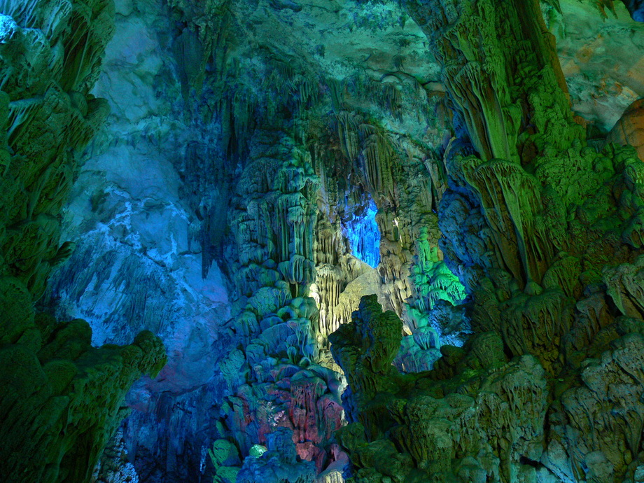

Slide 17
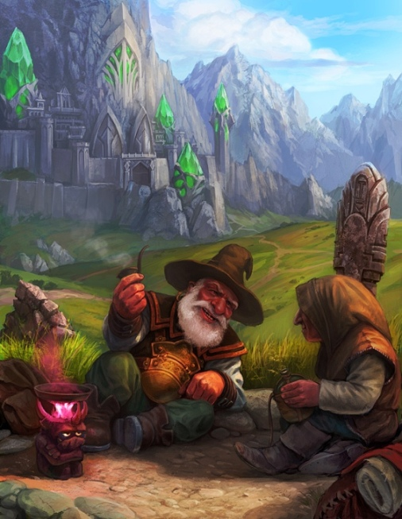

Slide 18
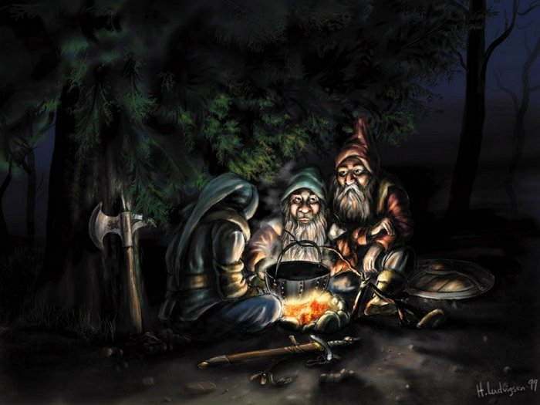

Slide 19
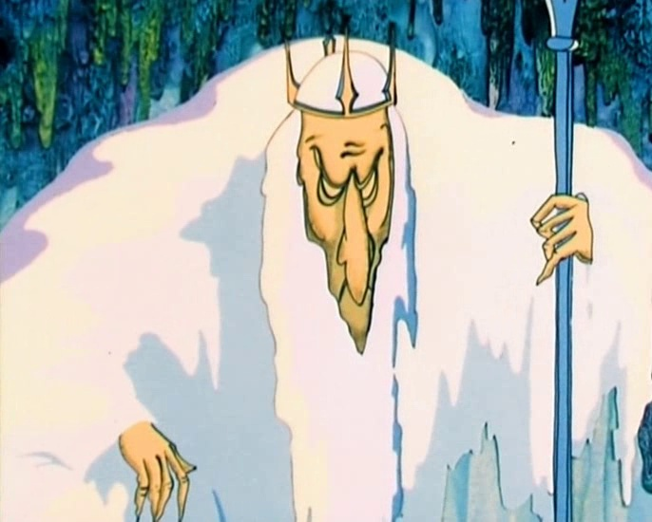

Slide 20
